Slide 1
Zwischenpräsentation:
Profilmodul Forschungsprojekt Grundlagen
Optimierung eines CT-Rekonstruktions-Programms im Hinblick
auf die effiziente Nutzung eines Intel© Xeon Phi™
Jan Stephan
Betreuender Hochschullehrer: Prof. Dr. Wolfgang E. Nagel
Betreuer: Dr.-Ing. André Bieberle
Ronny Brendel
Olaf Krzikalla
24. Januar 2017

Slide 2
Gliederung
Einleitung
  Computertomographie
  Der Feldkamp-Davis-Kress-Algorithmus
  Intel© Xeon Phi™: Knights Landing
Umsetzung
Leistungsmessung
Ausblick

Slide 3
Computertomographie

Slide 4
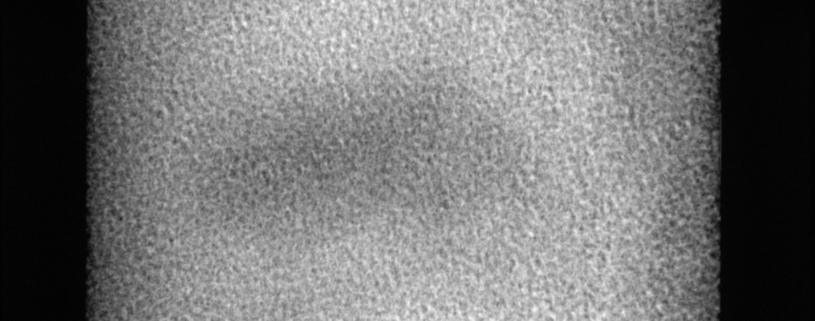
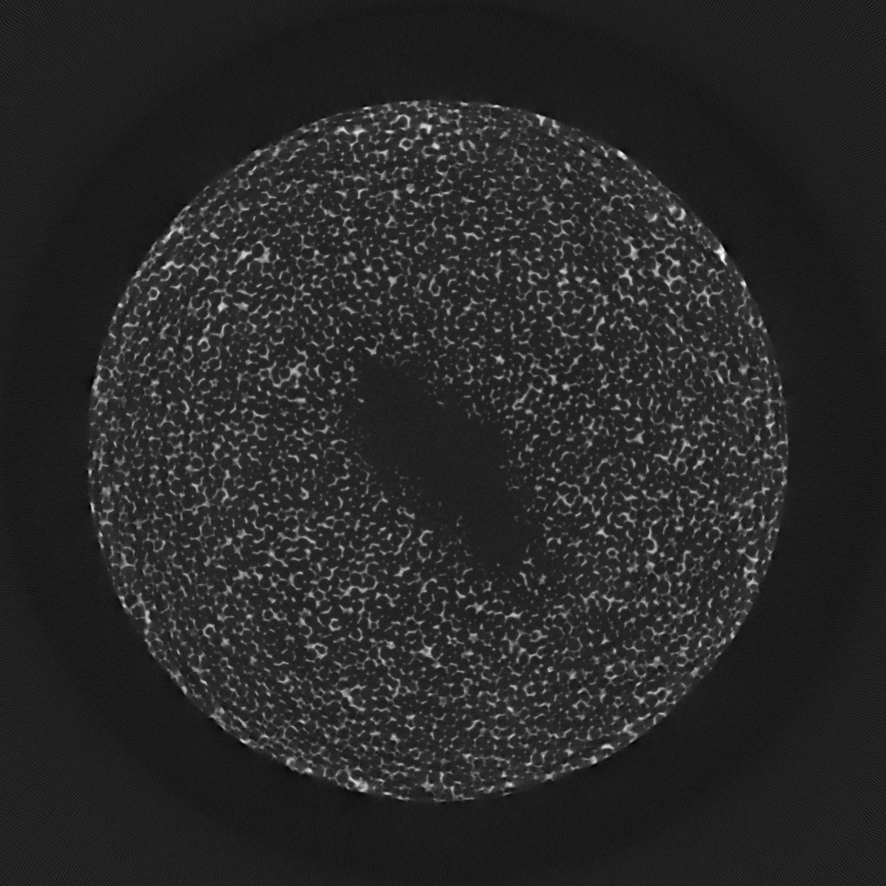
Computertomographie
+
+
+

Slide 5
Der Feldkamp-Davis-Kress-Algorithmus
entwickelt 1984[1] von Feldkamp, Davis und Kress (FDK)
gefilterte Rückprojektion
für jedes Voxel unabhängig lösbar
→ embarassingly parallel

Slide 6
Der Feldkamp-Davis-Kress-Algorithmus
Xu et al.[2], 2004: vermutlich OpenGL
Li et al.[3], 2005: FPGA
Knaup et al.[4], 2006: PowerPC
Scherl et al.[5], 2007: CUDA
Domonkos et al.[6], 2009: OpenCL
Hofmann et al.[7], 2012: Intel© Xeon Phi™: Knights Corner

Slide 7
Intel© Xeon Phi™: Knights Landing
dritte Xeon-Phi™-Generation
Many-Integrated-Core-Architektur (MIC)
  64 – 72 Kerne
  1,30 – 1,50 GHz
  16GiB Cache
AVX-512-Befehlssatz
  parallele Verarbeitung von acht 64bit-Zahlen / 16 32bit-Zahlen pro Instruktion und Kern

Slide 8
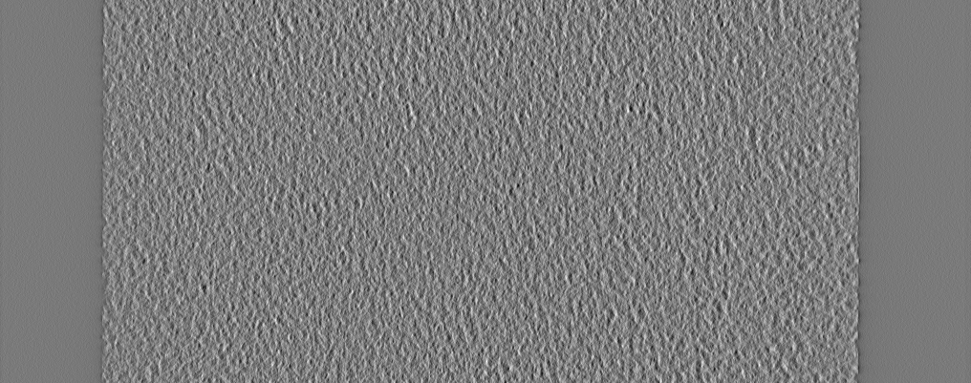
Umsetzung
Projektionen
Wichtung
Filterung
gefilterte
Projektionen
Rückprojektion
(FDK)
Volumen

Slide 9
Umsetzung
FDK-Pseudocode:
foreach (x, y, z) in volume {
p_x = // Volumenkoordinaten in Projektionskoordinaten
p_y = // umrechnen, unter Berücksichtigung des Projektionswinkels
det_val = projection(p_x, p_y);
(x, y, z) += det_val;
}

Slide 10
Umsetzung
for(auto z = 0u; z < dim_z; ++z)
{
for(auto y = 0u; y < dim_y; ++y)
{
for(auto x = 0u; x < dim_x; ++x)
{
/*
* Rückprojektion…
*/
}
}
}

Slide 11
Umsetzung
#pragma omp parallel for collapse(3)
for(auto z = 0u; z < dim_z; ++z)
{
for(auto y = 0u; y < dim_y; ++y)
{
for(auto x = 0u; x < dim_x; ++x)
{
/*
* Rückprojektion…
*/
}
}
}

Slide 12
Umsetzung
Filterung: cuFFT → FFTW
Beibehaltung der Pipelinestruktur
Compiler: gcc 5.3.0

Slide 13
Leistungsmessung
 | Xeon E5/E7 v3 (Haswell) | GTX 1080
Taktfrequenz | 2500 MHz | 1607 MHz
(GPU-)RAM | 64 GiB | 8 GiB
(CUDA-)Kerne | 24 | 2560
rekonstruiertes Volumen | eine Schicht | komplettes Volumen

Slide 14
Leistungsmessung – Vergleich mit CUDA

Slide 15
Leistungsmessung - Rechenzeitaufteilung
Messsystem: Intel Xeon E5/E7 v3 (Haswell), 24 Kerne (Hyperthreading), 2,5GHz

Slide 16
Leistungsmessung – Top-5-Funktionen
Messsystem: Intel Xeon E5/E7 v3 (Haswell), 24 Kerne (Hyperthreading), 2,5GHz

Slide 17
Leistungsmessung - Kernauslastung
Messsystem: Intel Xeon E5/E7 v3 (Haswell), 24 Kerne (Hyperthreading), 2,5GHz

Slide 18
Ausblick
Verringerung der Spin-Zeit
höhere Kernauslastung
Compilervergleich (Intel, gcc, clang)
Vektorisierung (automatisch / händisch)

Slide 19
Vielen Dank!

Slide 20
Quellen
[1] L. A. Feldkamp, L. C. Davis & J. W. Kress: Practical cone-beam algorithm, Journal
of the Optical Society of America A, Vol. 1, Issue 6, pp. 612 – 619, 1984
[2] Fang Xu, Klaus Müller: Ultra-Fast 3D Filtered Backprojection on Commodity
Graphics Hardware, IEEE International Symposium on Biomedical Imaging,
April 2004
[3] Jianchun Li, Christos Papachristou, Raj Shekhar: An FPGA-Based Computing
Platform for Real-Time 3D Medical Imaging and its Application to Cone-Beam CT
Reconstruction, Journal of Imaging Science and Technology, Vol 49 Nr. 3, S. 237 –
245(9), Juli 2005
[4] Michael Knaup, Sven Steckmann, Olivier Bockenbach, Marc Kachelrieß:
Tomographic image reconstruction using the cell broadband engine (CBE) general
purpose hardware, Proc. SPIE 6498, Computational Imaging V, 64980P,
Februar 2007
[5] Holger Scherl, Benjamin Keck, Markus Kowarschik, Joachim Hornegger: Fast
GPU-Based CT Reconstruction using the Common Unified Device Architecture
(CUDA), 2007 IEEE Nuclear Science Symposium Conference Record, S. 4464 -
4466, Oktober 2007
[6] Balázs Domonkos, Gábor Jakab: A programming model for GPU-based parallel
Computing with scalability and abstraction, SCCG ‘09 Proceedings of the 25th
Spring Conference on Computer Graphics, S. 103 – 111, April 2009

Slide 21
Quellen
[7] Johannes Hofmann, Jan Treibig, Georg Hager, Gerhard Wellein: Performance
Engineering for a Medical Imaging Application on the Intel Xeon Phi Accelerator,
Architecture of Computing Systems (ARCS), 2014 Workshop Proceedings,
Februar 2014

